Slide 1
Företaget, problemet & kravkort
Emmad
Maja jobbar med att upptäcka misstänkta händelser på en marknadsplats. Problemet: För många misstänkta fall missas (False Negatives).
Kravkort (prioriteringar)
Hög recall – viktigast
Förklarbar modell
Stabil och pålitlig lösning
Maskininlärningsprojekt

Slide 2
Data-insikter (EDA)
Milda
Dataset
12 000 rader, 18 kolumner
Target: is_suspicious (1 = misstänkt)
Klassfördelning
89.8% inte misstänkta
10.2% misstänkta → Obalanserad data → recall är viktigast
Viktiga observationer
contains_off_platform och prev_reports_30d har starkast samband med misstänkt beteende
Saknade värden i price, region och time_to_first_response_min
Fler tidigare rapporter → högre risk

Slide 3
Pipeline & utvärdering
Elias
Pipeline
Numeriskt: median-imputering + StandardScaler
Kategoriskt: most_frequent + OneHotEncoder
Undviker leakage genom att all preprocessing sker inne i pipeline och Cross-validation endast på train data
Utvärdering
Stratified 5‑fold K-fold
Metriker: Recall (primär), ROC‑AUC, Precision

Slide 4
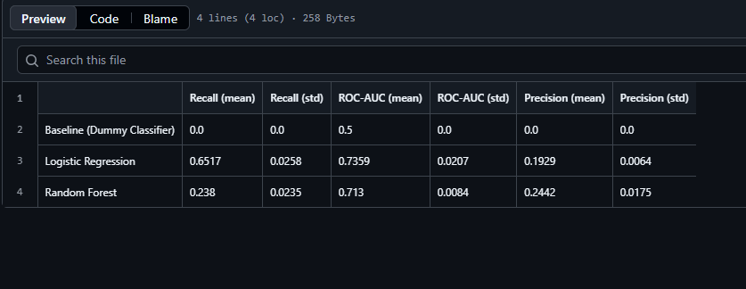
Modelljämförelse
Azar
Vi jämförde tre modeller:
Baseline
Logistic Regression
Random Forest
Resultatet blev tydligt:
Logistic Regression hade högst recall: 0.6517
Random Forest låg mycket lägre på recall
Baseline fångade ingenting
Eftersom recall är viktigast för Maja blev Logistic Regression den bästa kandidaten

Slide 5
Vald modell + tuning
Ben
Optimering
Vi optimerade Logistic Regression med GridSearchCV. Vi testade olika C‑värden och optimerade för recall.
Det bästa värdet blev C = 0.3.
Ett lägre C‑värde innebär starkare regularisering, vilket gör modellen mer stabil och minskar risken för överanpassning. Det passar Majas krav: hellre flagga ett extra fall än missa en bedragare.

Slide 6
Threshold & konsekvenser
Ida
Top-X prioritering
Flaggar de 10% mest riskfyllda fallen
Trade-off
Recall → fler misstänkta fångas
False Negatives → färre farliga missas
False Positives → fler onödiga granskningar
Konsekvens
Om vi missar ett farligt fall → användare kan bli lurad (ekonomisk + förtroendeskada)

Slide 7
Prediktion på ny data
Elias
Prioritering
Strategi: Top 10% (Top-X)
Alla fall rangordnas efter risk (predict_proba)
De 10% mest riskfyllda flaggas för granskning
Resultat
Totalt antal fall: 2000
Antal flaggade: 200 (10%)
Risk score: max ~97% min 0.04 %
Reflektion
Strategin säkerställer att de mest riskfyllda fallen alltid prioriteras
Vi accepterar fler false positives för att minimera risken att missa farliga fall
Lösningen fungerar som ett praktiskt prioriteringsverktyg, i linje med Majas krav

Slide 8
Risker & nästa steg
Elias
Begränsningar
Ingen ground truth i ny data → svårt att mäta performance
Risk för bias från historisk data
False positives ökar arbetsbelastning
Nästa steg
Samla feedback från granskning (labeling)
Justera threshold / Top-X dynamiskt

Slide 9
Maskininlärningsprojekt
Projektgrupp och ansvarsfördelning
Milda – EDA (Exploratory Data Analysis)
Elias – Pipeline & Preprocessing
Azar – Modelljämförelse
Ben – Hyperparameter‑tuning
Ida – Threshold‑analys
Emmad – Sammanställning, rapportstruktur & presentation

